Slide 1
软件测试实用教程 ——方法与实践
PartI 软件测试概述—软件测试模型
Notes:
https://wenku.baidu.com/view/8ff7c98aaa00b52acfc7ca83.html

Slide 2
软件测试过程模型概述
什么是软件测试过程模型
常见软件测试过程模型
Notes:
软件测试过程（流程）
单元、集成、系统、验收

Slide 3
软件测试过程模型概述
什么是软件测试过程模型
软件测试过程的全部过程、活动和任务框架

Slide 4
常见的软件测试模型
V模型
W模型
H模型
X模型

Slide 5
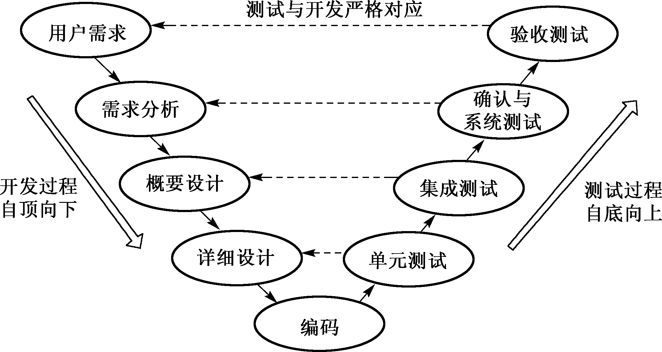
软件测试过程模型
V模型

Slide 6
软件测试过程模型
V模型特点
动态测试行为应与开发行为对应，每个测试阶段的基础是对应开发阶段的提交物，并通过低层测试确保源代码正确，通过高层测试保证整个系统满足用户需求

Slide 7
软件测试过程模型
V模型局限性
测试滞后
缺少静态测试

Slide 8
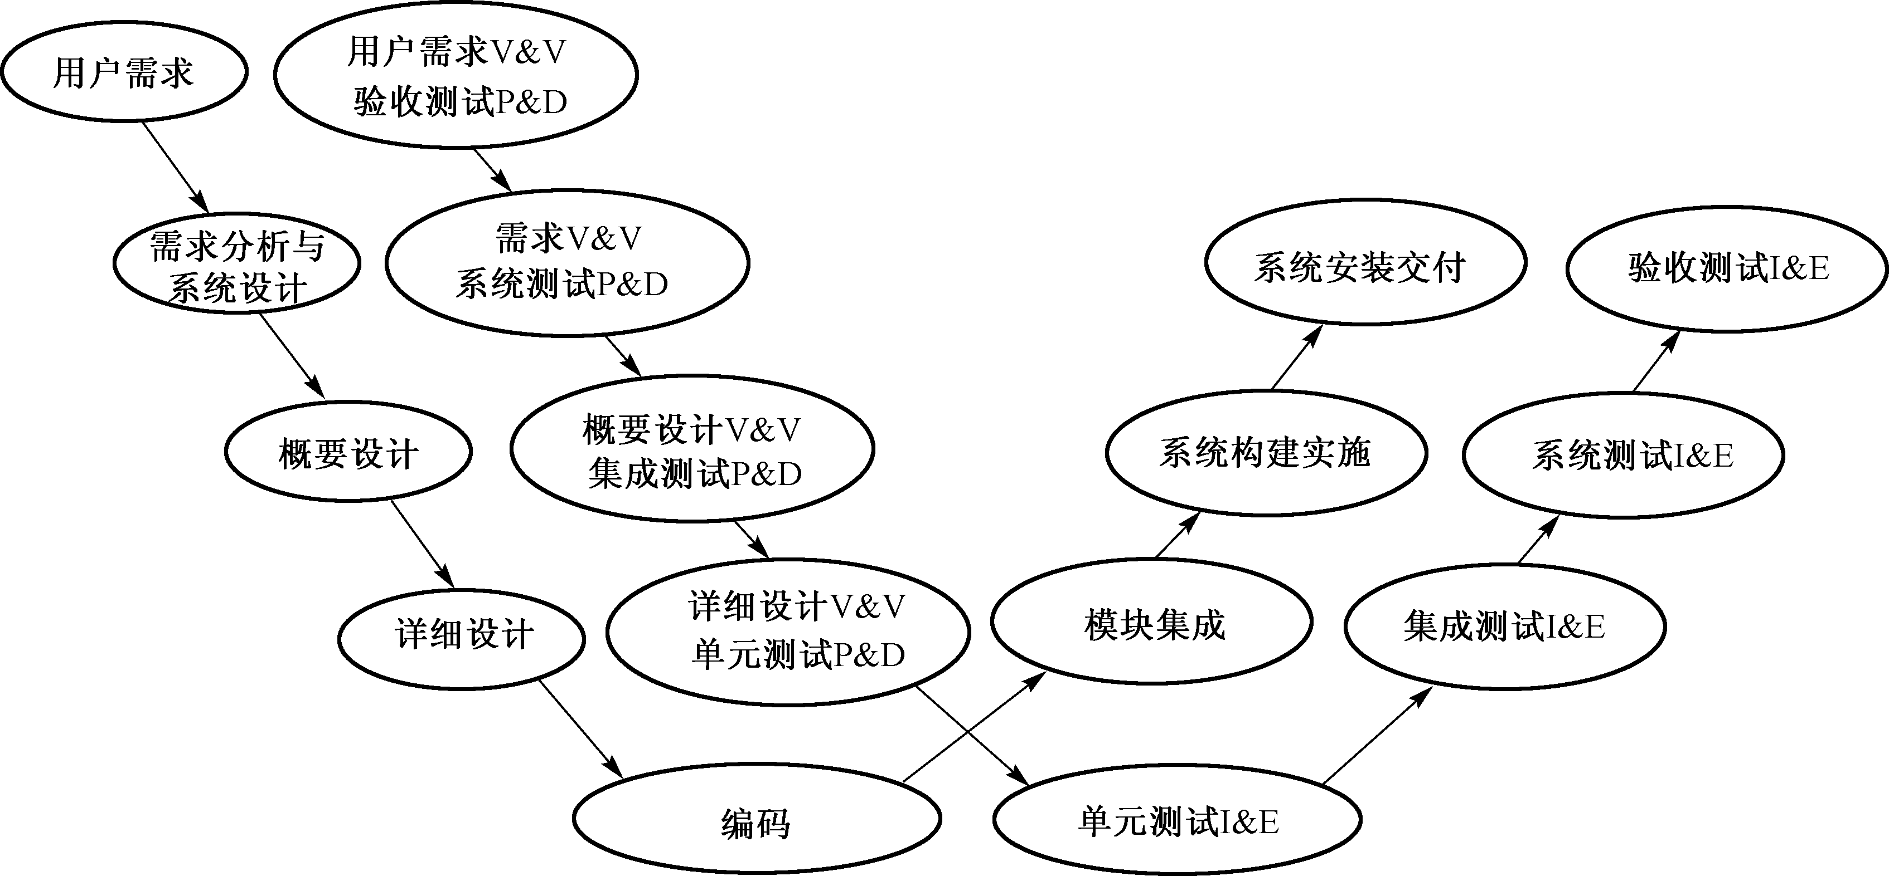
软件测试过程模型
W模型
V&V:Verification & Verify
P&D:Plan & Design
I&E：Implementation&Execute

Slide 9
软件测试过程模型
W模型特征
静态测试和动态测试行为伴随整个开发阶段，并与开发行为对应，有助于早期发现缺陷、了解项目难度、评估测试风险，并加快项目进度，降低项目成本

Slide 10
软件测试过程模型
W模型局限性
将软件开发看成需求分析、设计和编码等一系列串行的活动
开发、测试之间保持着线性的前后关系，无法支持迭代的开发模型，无法支持变更调整
未体现测试流程的完整性

Slide 11
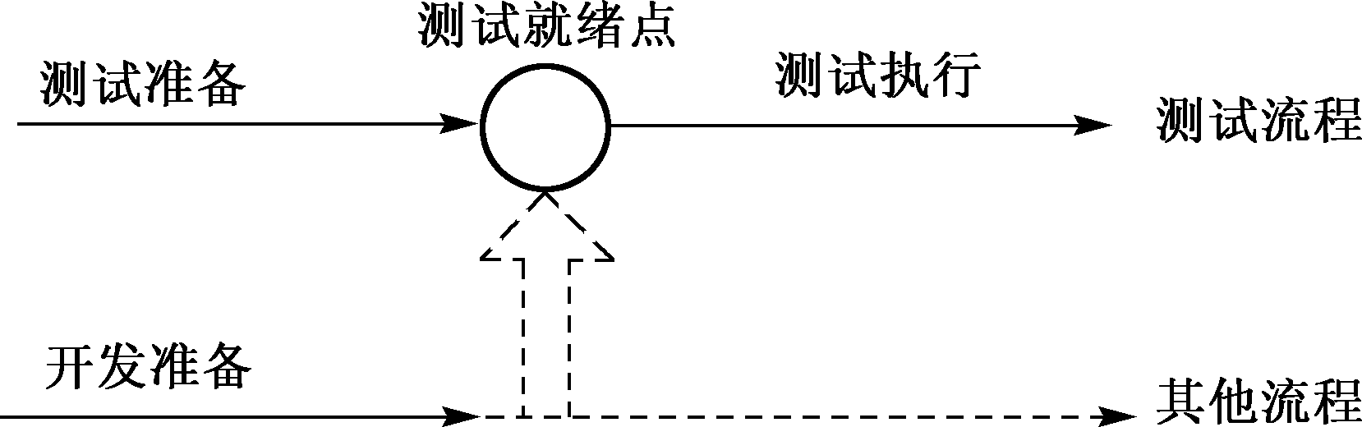
软件测试过程模型
H模型

Slide 12
软件测试过程模型
H模型
测试流程应独立于其他流程，且应保持自身的完整性，即测试是一个独立的流程，与其他流程并发进行，且其本身的测试准备和执行活动是分离的，不同测试活动可按某个次序先后进行，也可能是重复的，只要测试准备工作完成，就可以开始测试执行

Slide 13
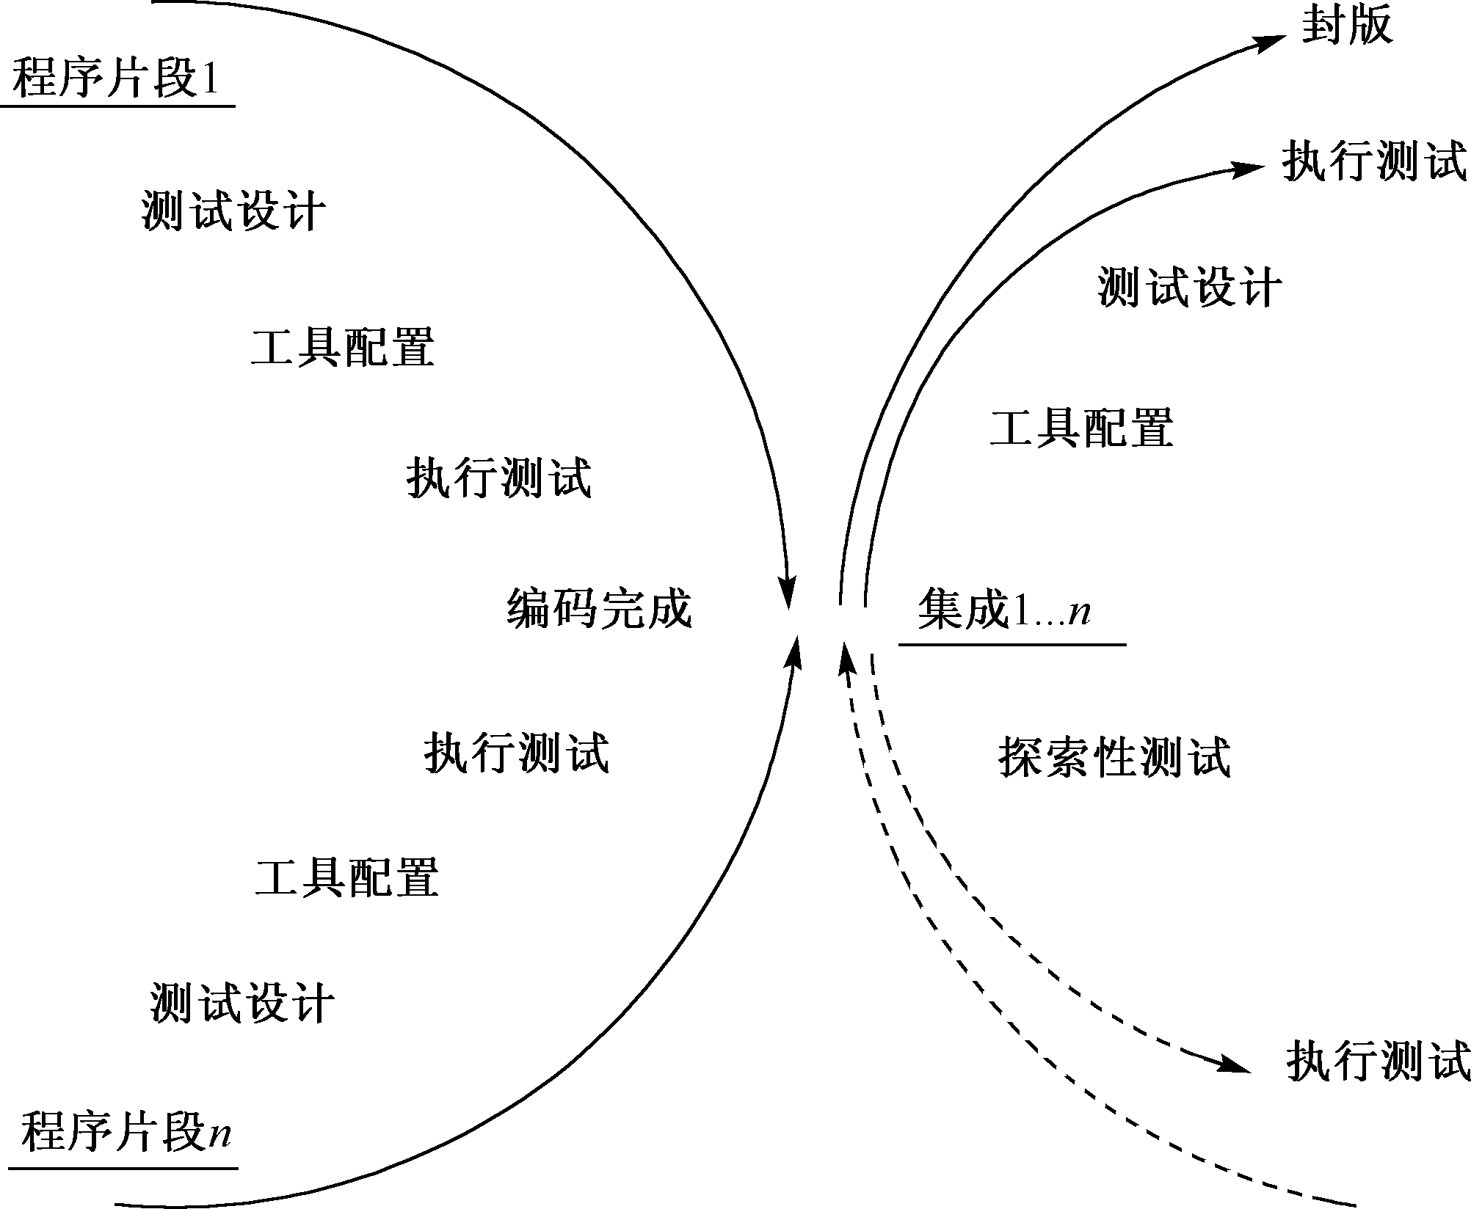
软件测试过程模型
X模型
Notes:
X模型的左边描述的是针对单独程序片段所进行的相互分离的编码和测试，此后将进行频繁的交接，通过集成最终成为可执行的程序，然后再对这些可执行程序进行测试。己通过集成测试的成品可以进行封装并提交给用户，也可以作为更大规模和范围内集成的一部分。多根并行的曲线表示变更可以在各个部分发生。由图中可见，X模型还定位了探索性测试，这是不进行事先计划的特殊类型的测试，这一方式往往能帮助有经验的测试人员在测试计划之外发现更多的软件错误。但这样可能对测试造成人力、物力和财力的浪费，对测试员的熟练程度要求比较高。

Slide 14
软件测试过程模型
X模型
清晰地体现了单元测试→集成测试→系统测试的过程，该模型还能处理开发中包括交接、频繁重复的集成等工作，更加贴合实际的项目开发流程

Slide 15
软件测试过程模型
综合策略
宏观上以W模型为基本框架，将软件开发和测试作为两个并行的过程，测试伴随整个开发过程
微观上对每个测试阶段则以H模型为指导，进行独立测试，即只要满足测试执行条件就可以进行独立的测试，并反复迭代测试，直至达到预定目标

Slide 16
软件测试过程模型
综合策略
当项目小组的开发过程中存在诸多不确定因素时(如需求的变更、对缺陷的修复等)，则可利用X模型，针对每个相对独立的系统组成部分，进行相互分离的编码和测试，经多次交接后集成为最终的版本
对于软件企业而言，则应以软件测试成熟度模型(TMM)为指导，努力建立规范的软件测试过程

Slide 17
内容总结
软件测试模型
V模型
W模型
X模型
H模型

Slide 18
Question

